Slide 1
K8S数据持久化+分布式存储
云技术分享系列会-数据持久化+Ceph

Slide 2
K8S数据存储
Emptydir
Hostpath
Configmap
Secret

Slide 3
K8S数据持久化
持久化卷（Persistent Volume，PV）
持久化卷请求（Persistent Volume Claim，PVC）

Slide 4
持久化卷（PV）生命周期
访问方式：
ReadWriteOnce（RWO）：可读可写，只能被一个Node挂载
ReadWriteMany（RWX）：可读可写，可被多个Node挂载
ReadOnlyMany（ROX）：只读，可被多个Node挂载
供给
Provisioning
绑定
Bound
使用
Use
释放
Release
回收
Reclaim
回收策略：
Retain：保留数据，人工回收PV
Recycle：清除PV中数据，保留PV，可再次使用
Delete：清除PV及PV中数据
供给类型：
静态供给（ Pod->PVC->PV ）
动态供给（ Pod->PVC->SC->PV ）

Slide 5
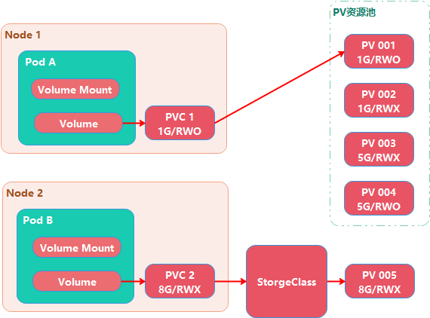
K8S数据持久化方式

Slide 6
持久化卷（PV）存储后端
NFS
GlusterFS
Ceph
OpenStack Cinder
AWS/GCE/Azure……

Slide 7
Ceph分布式存储介绍
开源分布式存储系统
支持PB级别的扩展存储
高性能，高可用，高扩展性

Slide 8
Ceph分布式存储接口
对象存储
块存储
文件存储

Slide 9
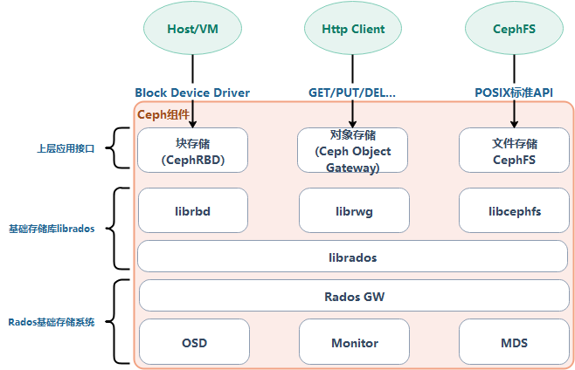
Ceph架构

Slide 10
Ceph存储集群部署
http://docs.ceph.com/docs/master/rados/deployment/

Slide 11
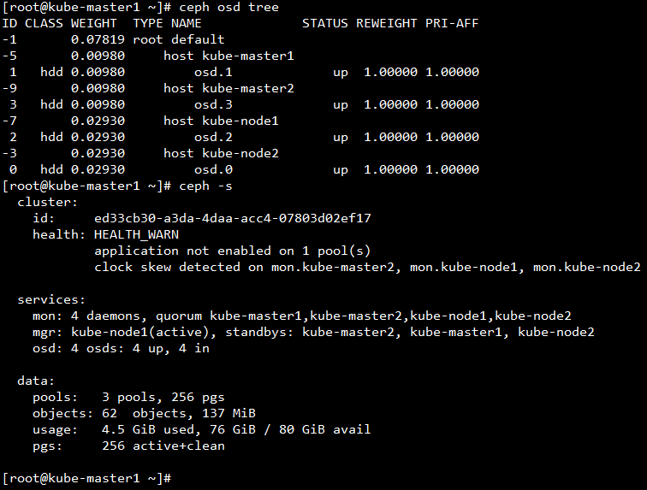
K8S数据持久化示例（ CephRBD ）
Ceph集群创建

Slide 12

K8S数据持久化示例（ CephRBD ）
Ceph 创建pool

Slide 13
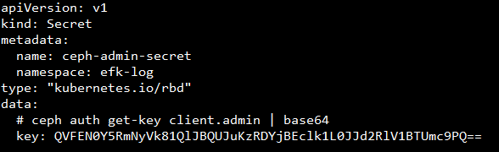
K8S数据持久化示例（ CephRBD ）
创建Secret

Slide 14

K8S数据持久化示例（ CephRBD ）
Pod使用PVC
spec.containers.volumeMounts
spec.containers.volume

Slide 15
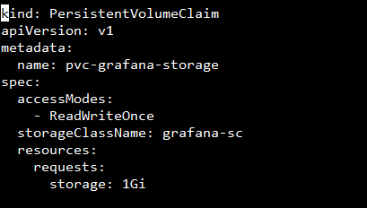
K8S数据持久化示例（ CephRBD ）
创建PVC

Slide 16
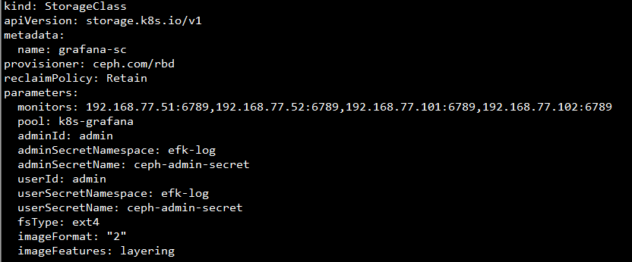
K8S数据持久化示例（ CephRBD ）
SC方式供给PV

Slide 17
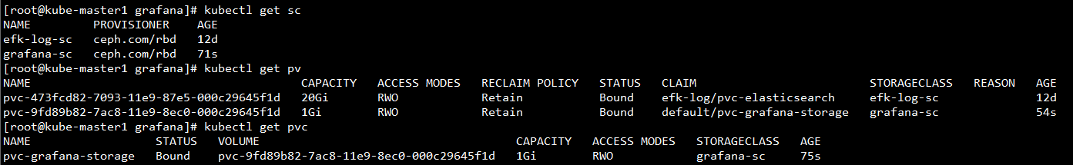
K8S数据持久化示例（ CephRBD ）
检查PVC/SC/PV

Slide 18
最后
数据库服务（MySQL, MongoDB, Redis, HBase…）

